Slide 1
2024 여성SW개발자 양성과정
데이터베이스
- MySQL DataType 및 제약조건
만경ES
강민우 팀장

Slide 2
MySQL DataType
숫자형 데이터 타입
날짜형 데이터 타입
String 데이터 타입

Slide 3
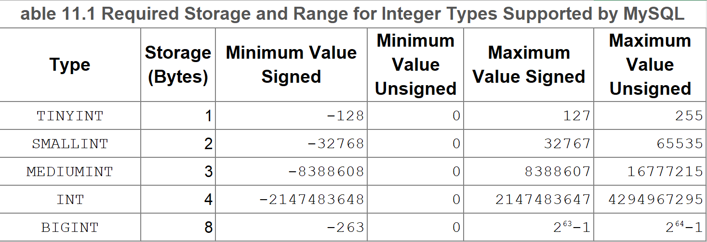
숫자형 데이터 타입

Slide 4
숫자형 데이터 타입
- BIT(값) : 1~64 까지 사용가능(기본값 : 1)
- TINYINT(값) : -128~127, unsigned 0~255 (기본값 : 0)
- BOOL, BOIOLEAN : 0=false, 1 =true
- SMALLINT(값) : -32768~32767, unsigned 0~65535 (기본값 : 0)
- MEDIUMINT(값) : -8388608~8388607, unsigned 0~16777215 (기본값 : 0)
- INT(값), INTEGER(값) : -2147483648~2147483647, unsigned 0~4294967295 (기본값 : 0)

Slide 5
숫자형 데이터 타입
BIGINT(값) : -9223372036854775808~92233720368054775807,
unsigned 0~18446744073709551615 (기본값 : 0)
- DECIMAL(값,값), DEC(값 ,값), NUMBERIC(값 ,값) : 정확한 소수점 길이 제한 (기본값 : 0)
- FLOAT(값,값) : -3.402823466E+38~-1.175494351E-38, 0, 1.175494351E-38~3.402823466E+38 (기본값 : 0)
- DOUBLE(값, 값) : -1.7976931348623157E+308~-2.2250738585072014E-308, 0, 2.2250738585072014E-308~1.7976931348623157E+308 (기본값 : 0)

Slide 6
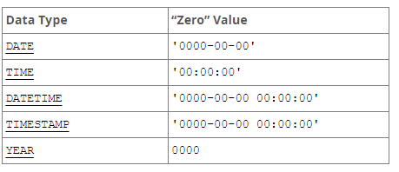
날짜형 데이터 타입
- DATE : '1000-01-01'~ '9999-12-31‘(YYYY-MM-DD)
- DATETIME : '1000-01-01 00:00:00.000000'~'9999-12-31 23:59:59.999999‘(YYYY-MM-DD hh:mm:ss)
- TIMESTAMP : '1970-01-01 00:00:01.000000'UTC~'2038-01-19 03:14:07.999999'UTC
(Coordinated Universal Time (UTC), UTC +0 )
- TIME : '-838:59:59.000000'~'838:59:59.000000‘ (‘hh:mm:ss’)
- YEAR : 1901~2155(yyyy)
- TIMESTAMP : '1970-01-01 00:00:01.000000'UTC~'2038-01-19 03:14:07.999999'UTC
(Coordinated Universal Time (UTC), UTC +0 )

Slide 7
문자형 데이터 타입
CHAR(값) : ~255, 오른쪽에 공백이 채워짐
VARCHAR(값) : ~65535, 가변길이 (게시판 제목, 사용자 아이디 등)
BLOB : 65,535 (2¹⁶ − 1)
TEXT : 65,535 (2¹⁶ − 1)
LONGBLOB : 4,294,967,295(4GB(2³²-1))
LONGTEXT : 4,294,967,295(4GB(2³²-1))

Slide 8
제약조건
Default
Not null
Unique
Primary Key
Foreign Key

Slide 9
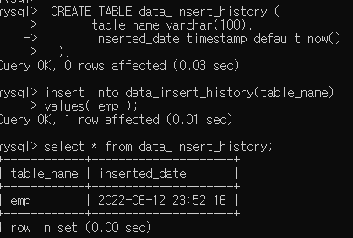
제약조건 - Default
1. Default 제약 조건
- 컬럼(field)에 기본 값을 설정할 수 있게 해 준다.
- 입력하지 않아도 기본적으로 입력이 되어 값의 누락 방지
2. 작성방법
1) 테이블 생성시 작성
ex) CREATE TABLE data_insert_history(
table_name varchar(100),
inserted_date timestamp default now()
);

Slide 10
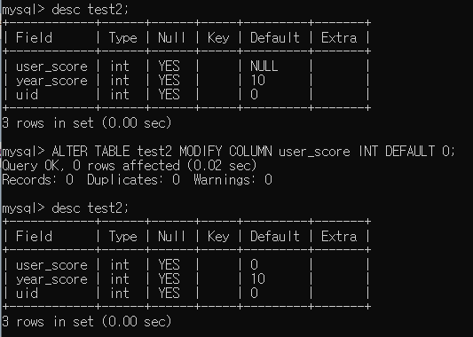
제약조건 - Default
2) 테이블 컬럼 변경
ex) ALTER TABLE test2 MODIFY COLUMN user_score int DEFAULT 0;

Slide 11
제약조건 - Default
실습
tb_student_info 테이블의 student_grade 컬럼의 Default 값을 1으로 설정하시오.
tb_student_info 테이블에 student_sex char(1) 컬럼을 추가하고 Default 값을 ‘M’으로 설정하시오.
ALTER TABLE tb_student_info MODIFY COLUMN student_grade int DEFAULT 1;
alter table tb_student_info add student_sex char(1) default ‘M’;

Slide 12
제약조건 – NOT NULL
NOT NULL 제약조건
- 컬럼(field)에 값이 없는 것을 허용하지 않음.
- 필수로 입력 되어야하는 컬럼에 설정.
작성 방법
테이블 생성시 작성
CREATE TABLE 테이블명(
컬럼명 Type NOT NULL,
….
);

Slide 13
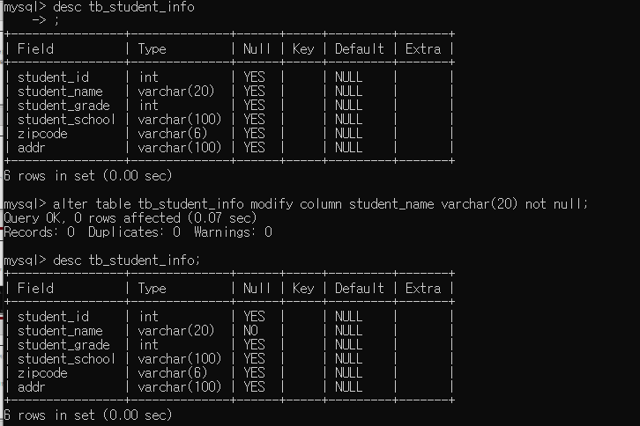
제약조건 – NOT NULL
NOT NULL 제약조건 변경
- alter table 테이블명 modify column 컬럼명 Type not null;

Slide 14
제약조건 – NOT NULL
실습
tb_student_info 테이블의 student_id, student_school
컬럼에 NOT NULL 제약 조건을 추가하시오.
alter table 테이블명 modify column 컬럼명 Type not null;

Slide 15
제약조건 – Unique
UNIQUE 제약조건
- 컬럼(field)에 값이 중복 되어 입력 되는 것을 허용하지 않음.
- 다른 행과 중복 되지 않아야 할 때 사용
- 컬럼 변경 시 데이터가 중복 되어있지 않아야 함.
작성 방법
1. 테이블 생성 시 작성
CREATE TABLE 테이블명 (
컬럼명 유형 UNIQUE, …
);
2. 테이블 변경
ALTER TABLE 테이블명 MODIFY COLUMN 컬럼명 Type UNIQUE;

Slide 16
제약조건 – Unique
실습
tb_student_info 테이블에 student_number 컬럼을 추가하고, Unique 제약조건을 추가하시오.

Slide 17
제약조건 – Unique
UNIQUE 조회
select constraint_name, constraint_type
from information_schema.table_constraints
where table_name = ‘tb_student_info’;
UNIQUE 삭제
DROP INDEX 유니크를 갖고있는 컬럼명 ON 테이블명;

Slide 18
제약조건 – Primary key
PRIMARY KEY 제약조건
- 테이블의 대표 키를 선정(여러 개 가능)
- NOT NULL 처럼 입력 값 필수
- UNIQUE와 같이 중복 불가능
- 컬럼 변경 시 데이터가 중복 되어 있지 않아야 함.

Slide 19
제약조건 – Primary key
작성 방법
1. 테이블 생성시 작성
CREATE TABLE 테이블명 (
컬럼명 유형 PRIMARY KEY, …
);
CREATE TABLE 테이블명 (
컬럼명 유형 ,…,
CONSTRAINT PRIMARY KEY(컬럼명, …)
);

Slide 20
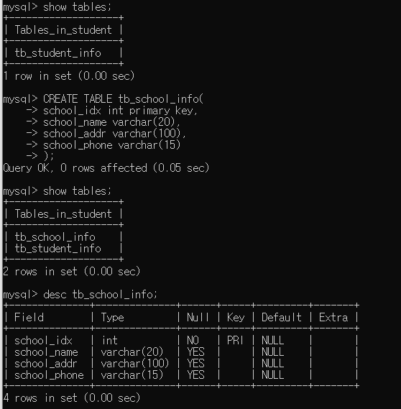
제약조건 – Primary key
예제
CREATE TABLE tb_school_info(
school_idx int primary key,
school_name varchar(20),
school_addr varchar(100),
school_phone varchar(15)
);

Slide 21
제약조건 – Primary key
작성 방법
2. 테이블 변경
ALTER TABLE 테이블명
ADD CONSTRAINT PRIMARY KEY(컬럼명, …);
3. 삭제
ALTER TABLE 테이블명
DROP PRIMARY KEY;

Slide 22
제약조건 – Primary key
실습
1. tb_score 테이블을 작성하시오.
컬럼
- score_idx int
- student_id int
- score_season varchar(6)
- score_subject varchar(20)
- score_point int
2. tb_score 테이블의 유일키(primary key)를 score_idx로 설정하시오.

Slide 23
제약조건 – Foreign key
FOREIGN KEY 제약조건
- 다른 테이블 과의 참조 관계를 설정
- 참조된 테이블에서 없는 데이터는 입력 불가
- 중복 가능
- FK 조건이 실행 되어있는 테이블의 데이터가 먼저 삭제 되어야 참조 테이블 데이터 삭제 가능

Slide 24
제약조건 – Foreign key
작성 방법
1. 테이블 생성시 작성
CREATE TABLE 테이블명 (
컬럼명 유형, …,
CONSTRAINT FOREIGN KEY(컬럼명, …)
REFERENCES 테이블명(컬럼명,…)
);
2. 테이블 변경
ALTER TABLE 테이블명
ADD CONSTRAINT FOREIGN KEY(컬럼명, …)
REFERENCES 테이블명(컬럼명,…);

Slide 25
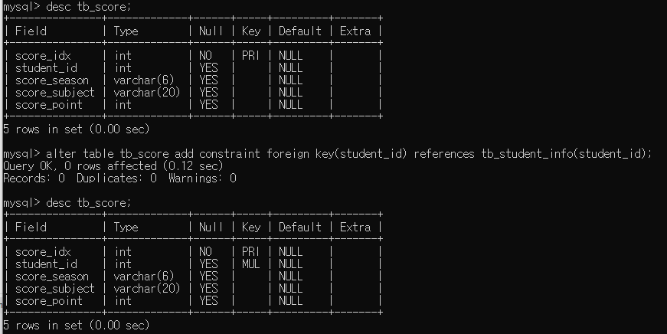
제약조건 – Foreign key
예제
ALTER TABLE tb_score
ADD CONSTRAINT FOREIGN KEY(student_id)
REFERENCES tb_student_info(student_id);

